Slide 1






У СВІТІ ПОЕЗІЇ

Slide 2

Любі діти! Відкривайте серце для добра. Всім, хто поруч, подаруйте крихітку тепла!

Slide 3






ПОЕЗІЯ
АСОЦІАТИВНИЙ КУЩ
РИМА
ВІРШ
РИТМ
МЕЛОДИКА

Slide 4




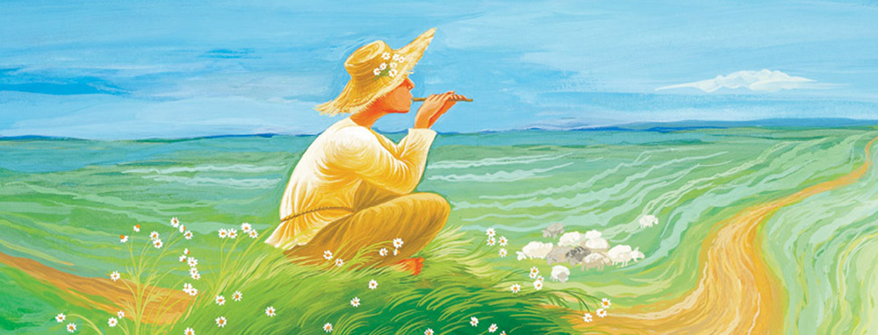


Слова римовані із серця вилітають, Їх віршами в народі називають. Ми з вами розпочнемо тренуватись, Аби поетами в майбутньому назватись.

Slide 5


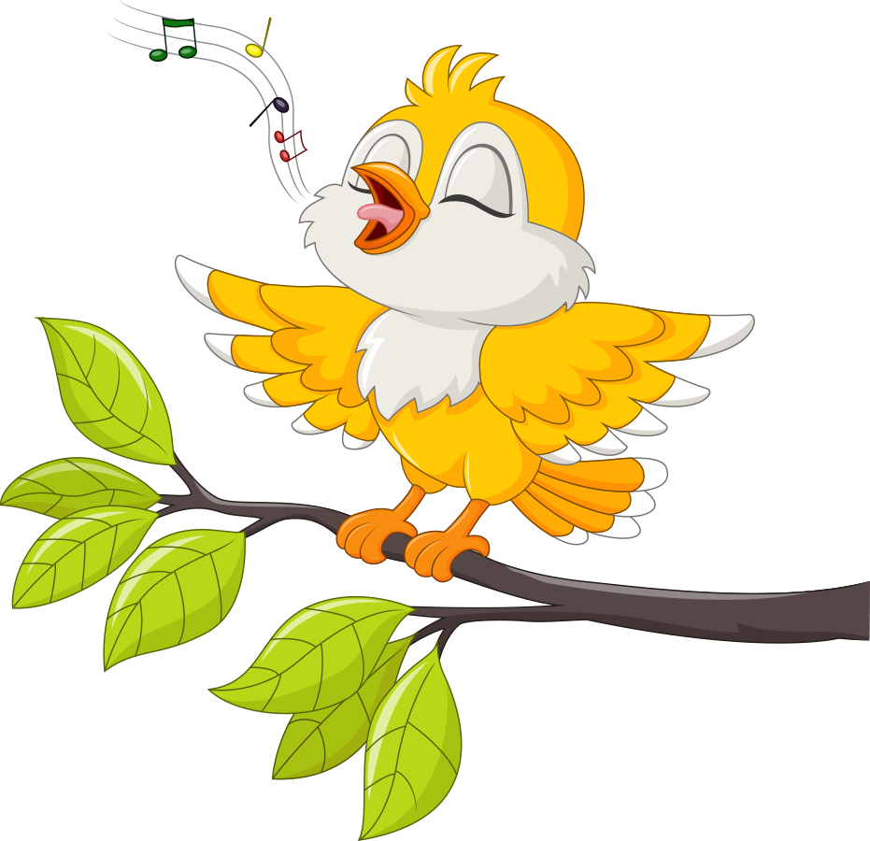


ДОБЕРИ РИМУ ДО ВІРША
Квіти, квіти… Чарівні квіти,
Кольорові, веселі й малі…
Ви умієте душу… ,
Бо й самі ви душа ….

Slide 6



Види римування:
а а а
б перехресне а суміжне б кільцеве
а б б
б б а

Slide 7

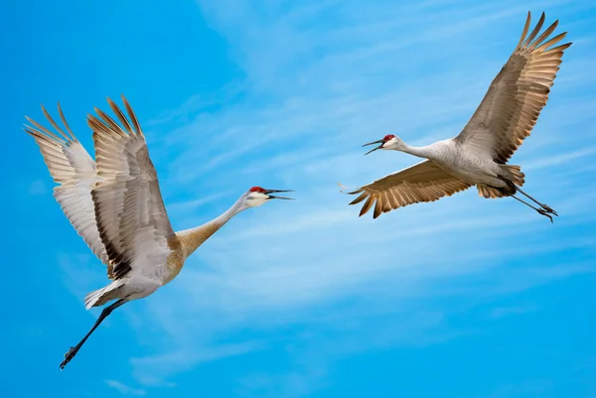
Чистомовки
Лі – лі – лі – відлетіли …
Ли – ли – ли – дні осінні …
Ло – ло – ло – вже все снігом …
Ни – ни – ни – будемо чекать…

Slide 8



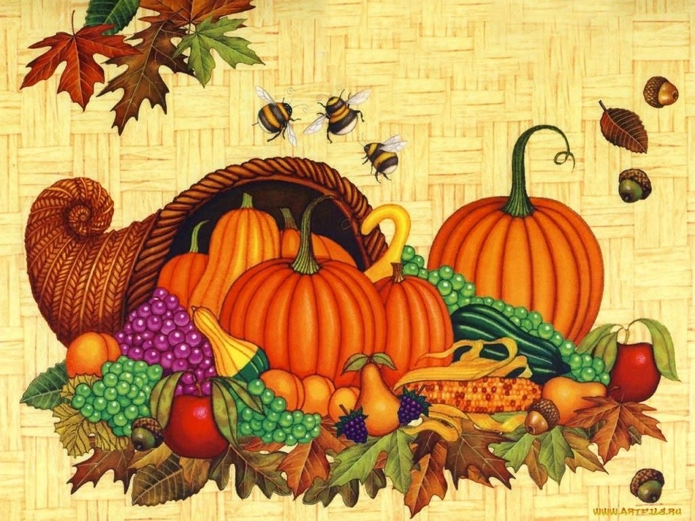


Ки – ки – ки – посадила Оля …
Ки – ки – ки – поливала грядки …
Ай – ай – ай – виріс в Олі славний …
Ай – ай – ай – любих друзів, Олю, …

Slide 9




Яблуневий квіт рожевий
Угорі над нами жеврів,
Загуділа кожна гілка,
Не одна там, видно…

Slide 10


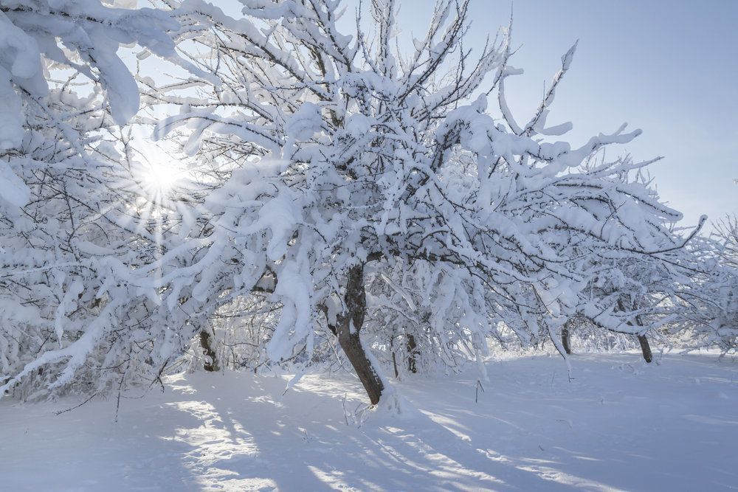

З неба він летить ,кружляє
Біло землю застеляє.
В новий рік чарує всіх:
Ну, звичайно, білий …

Slide 11

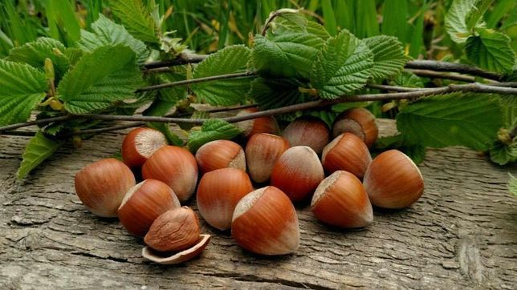

Кульки стиглі, загорілі
Падать з гілки не хотіли.
Потрусили гілку трішки –
Покотилися …

Slide 12



Гра «Літаюча рима»
ГАЙНУЛИ
СУНИЧКА
РОБОТА
ВОЛОШКОВЕ
ДЗВЕНИТЬ

Slide 13

ФІЗКУЛЬТХВИЛИНКА

Slide 14
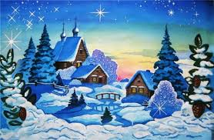
Складаємо вірш
------------- хуртовина,
------------- долина,
------------- йде зима,
------------- нема.
Все зима ------------,
Запушила ------------,
Немов білу ------------,
Розстелила ------------.

Slide 15

Вправа «Мікрофон»
Чого ви навчилися сьогодні на уроці?
Яке завдання вам найбільше сподобалося
Пригадайте, що головне у складанні віршів? Що таке рима?

